Slide 1


図書管理プログラム

Slide 2
Table of Contents
1
チーム員紹介
2
設計意図
3
設計分析
4
機能説明
5
試演映像

Slide 3
1.チーム員紹介

Slide 4





PART 1
チーム員紹介
開発総括(リーダー)
2. 試演映像製作
図書目録管理
貸出/返納/予約
ｿﾙ･ﾋｮﾝｽ(私)
ｲ･ｸﾞｧﾝﾋｮﾝ
1. 会員加入具現
2. SMS/Eメール関連
1. 管理自己能具現
2. スケジュール管理機能具現
ｶﾝ･ﾎﾞﾐﾝ
ﾁｮﾝ･ﾖﾝｼﾞｭﾝ
画面UIデザイン
PPT製作
ｿﾝ･ｼﾞｳﾝ

Slide 5
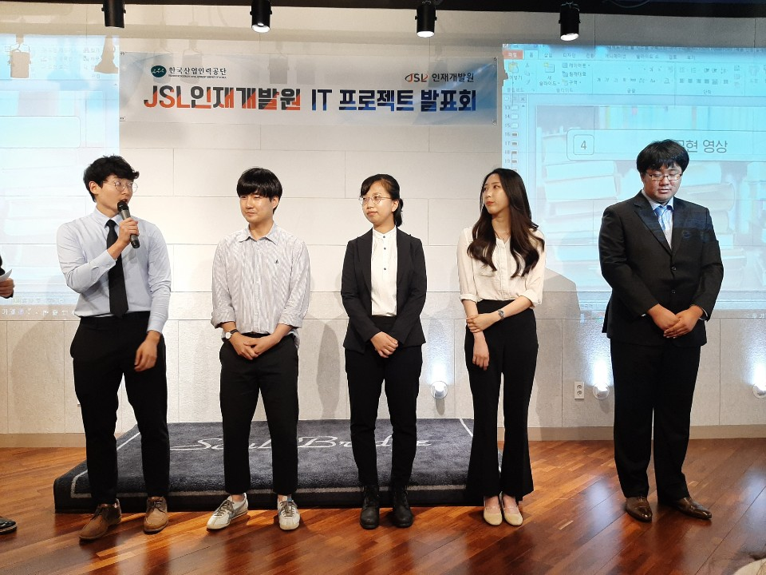
PART 1
発表写真
ｿﾙ･ﾋｮﾝｽ(私)
ｶﾝ･ﾎﾞﾐﾝ
ﾁｮﾝ･ﾖﾝｼﾞｭﾝ
ｲ･ｸﾞｧﾝﾋｮﾝ
ｿﾝ･ｼﾞｳﾝ

Slide 6
2.設計意図

Slide 7



PART ２
設計意図
コンセプト:大学図書館
+
=

Slide 8













PART ２
開発環境
FRONT END
TOOL & DB
BACK END

Slide 9
３.設計分析

Slide 10
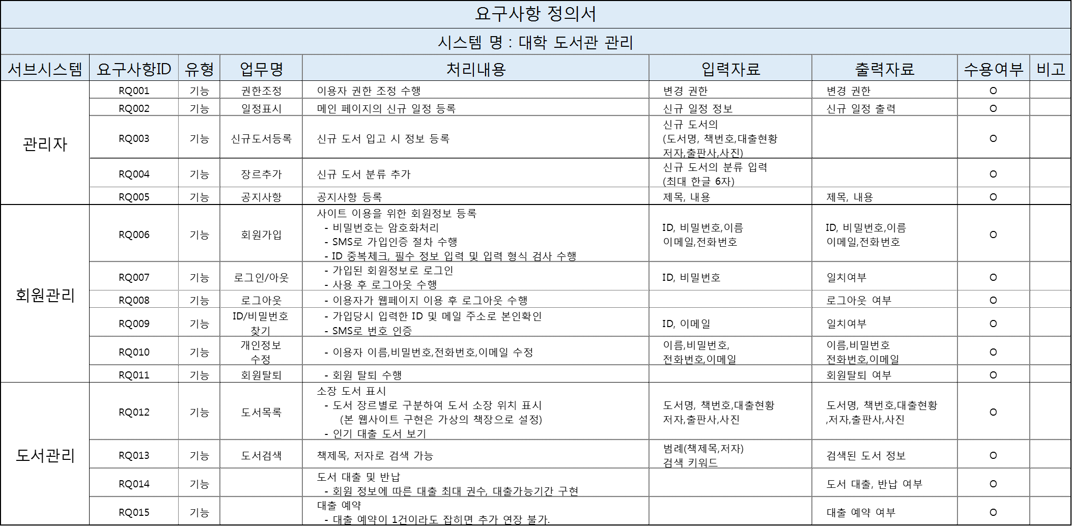
PART ３
要求事項定義

Slide 11
PART ３
TABLE 明細書(BookLend, Booklist)
테이블ID | BookLend |  | 테이블 명 |  | 도서 대출 내역
NO | 컬럼ID | 컬럼 명 | 형태 | 길이 |  | PK | NULL
1 | Lendno | 대출번호 | Varchar2 | 5 |  | Y | N
2 | Bookno | 도서 번호(외래키) | Varchar2 | 5
3 | Lendid | 대여자 | Varchar2 | 10
4 | Lenddate | 대출일자 | Date
5 | Lenddue | 반납예정일자 | Date
6 | Returndate | 반납일자 | Date
7 | Renewal | 예약여부 | Varchar2 | 1
테이블ID | booklist |  | 테이블 명 |  | 도서 전체 자료
NO | 컬럼ID | 컬럼 명 | 형태 | 길이 |  | PK | NULL
1 | Bookno | 도서 번호 | Varchar2 | 5 |  | Y | N
2 | Bookname | 도서이름 | Varchar2 | 100 |  |  | N
3 | Booktype | 도서분류 | Varchar2 | 1
4 | Writer | 저자 | Varchar2 | 100
5 | Regdate | 등록일자 | Date
6 | Lend | 대출상태 | Number | 1
7 | Lendcnt | 대여횟수 | Number
8 | Bookimg | 책 이미지 | Varchar2 | 50
9 | publisher | 출판사 | varchar2 | 30

Slide 12
PART ３
(BookReserve,BookType,Notice)
테이블ID | BookReserve |  | 테이블 명 |  | 도서 예약
NO | 컬럼ID | 컬럼 명 | 형태 | 길이 |  | PK | NULL
1 | Reservenum | 예약번호 | Varchar2 | 100 |  | Y | N
2 | Bookno | 책번호 | Varchar2 | 5
3 | Reserveid | 예약자 | Varchar2 | 20
4 | Reservedate | 예약일자 | Date
5 | Reservestatus | 예악상태 | Varchar2 | 1
테이블ID | Notice |  | 테이블명 |  | 공지사항
NO | 컬럼ID | 컬럼 명 | 형태 | 길이 |  | PK | NULL
1 | Id | 일정 구분코드 | Number |  |  | Y | N
테이블ID | Notice |  | 테이블 명 |  | 공지사항
NO | 컬럼ID | 컬럼 명 | 형태 | 길이 |  | PK | NULL
1 | Idx | 공지사항 번호 | Number |  |  | Y | N
2 | Subject | 공지사항 제목 | Varchar2 | 100 |  |  | N
3 | Contents | 공지사항 내용 | Varchar2 | 4000 |  |  | N
4 | Indate | 공지사항 등록일자 | date
테이블ID | BookType |  | 테이블명 |  | 도서 분류
NO | 컬럼ID | 컬럼 명 | 형태 | 길이 |  | PK | NULL
1 | bookno | 도서번호 | Varchar2 | 1 |  | Y | N
2 | Bookgenre | 도서분류 | Varchar2 | 20 |  |  | N

Slide 13
PART ３
(Member, MemberGrade)
테이블ID | Member |  | 테이블 멍 |  | 도서 이용자DB
NO | 컬럼ID | 컬럼 명 | 형태 | 길이 |  | PK | NULL
1 | Memberid | ID | Varchar2 | 20 |  | Y | N
2 | Memberpasswd | 비밀번호 | Varchar2 | 70 |  |  | N
3 | Membername | 이름 | Varchar2 | 20 |  |  | N
4 | Email | 이메일 | Varchar2 | 30 |  |  | N
5 | Phone | 전화번호 | Varchar2 | 13 |  |  | N
6 | grade | 회원등급 | Varchar2 | 1
테이블ID | MemberGrade |  | 테이블 명 |  | 사용자 등급 구분
NO | 컬럼ID | 컬럼 명 | 형태 | 길이 |  | PK | NULL
1 | Grade | 회원등급 | Varchar2 | 1 |  | y | N
2 | Membertype | 유저 타입 (지역주민,학부생,대학원생,교수) | Varchar2 | 20 |  |  | N
3 | Maxlendnum | 최대 대출 도서량 | Number | 2 |  |  | N
4 | maxlenddate | 최대 대출 일수 | Number | 2 |  |  | N

Slide 14
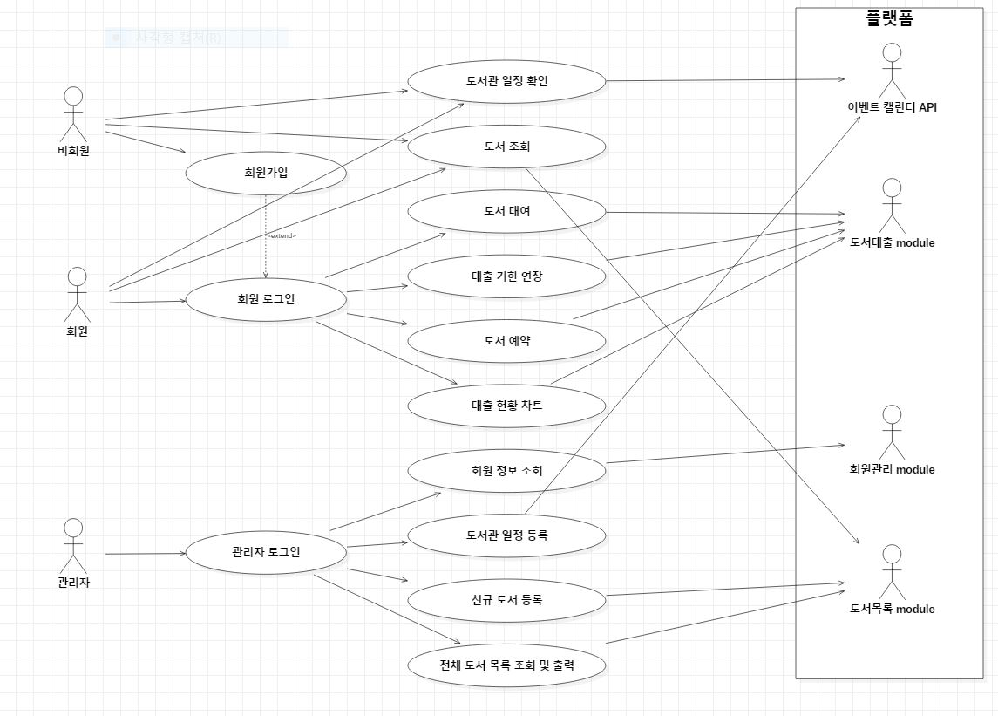
PART ３
Use Case

Slide 15
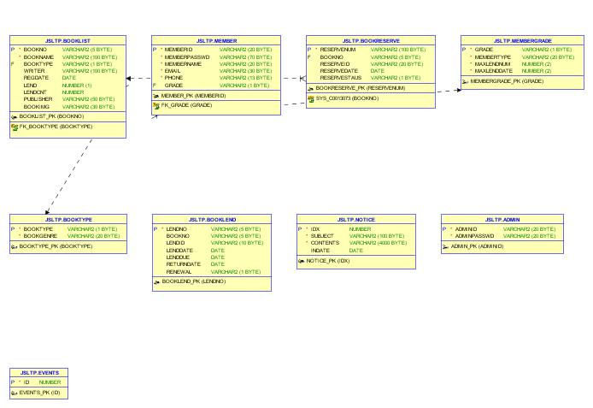
PART 3
ERD

Slide 16
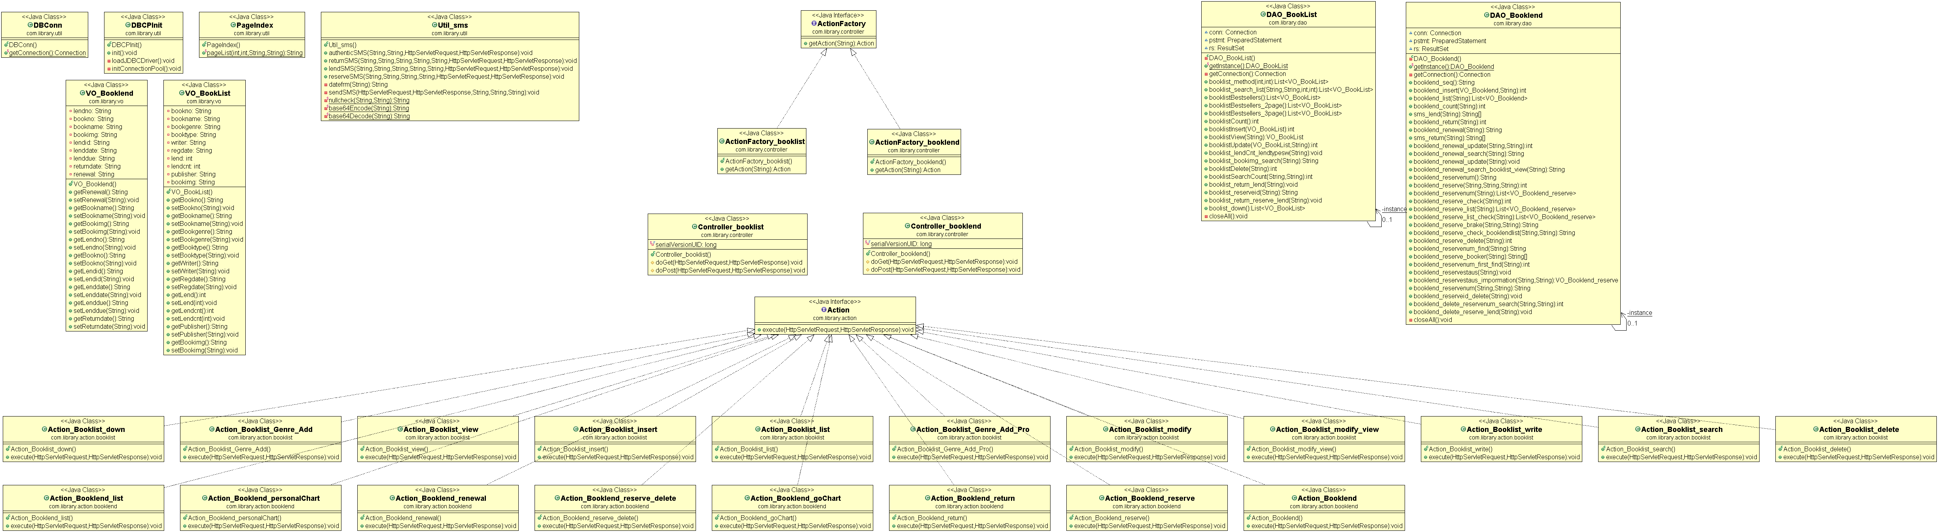
PART 3
CLASS DIAGRAM

Slide 17
PART ３
開発日程
段階 | 機関
 | 7/15 | 7/16 | 7/17 | 7/18 | 7/19 | 7/20 | 7/21 | 7/22 | 7/23 | 7/24 | 7/25 | 7/26 | 7/27 | 7/28 | 7/29 | 7/30 | 7/31 | 8/1 | 8/2 | 8/3 | 8/4 | 8/5 | 8/6 | 8/7
要求事項 把握 コンセプト会議
DB構築 テーブルの明細書作成 連結関係確立
プログラムソース開発 画面デザイン
ソース連結 デバッグ

Slide 18
４.機能説明

Slide 19
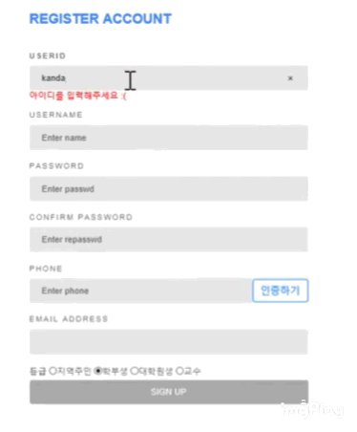
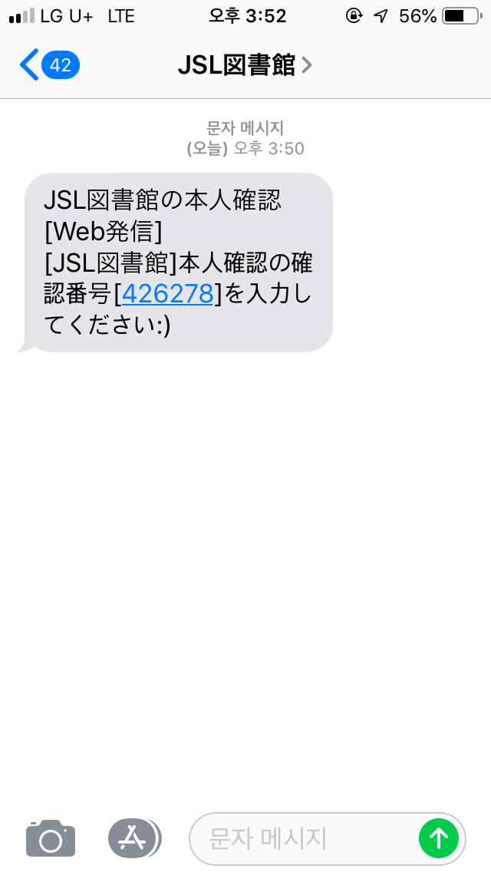
PART 4
会員加入

Slide 20
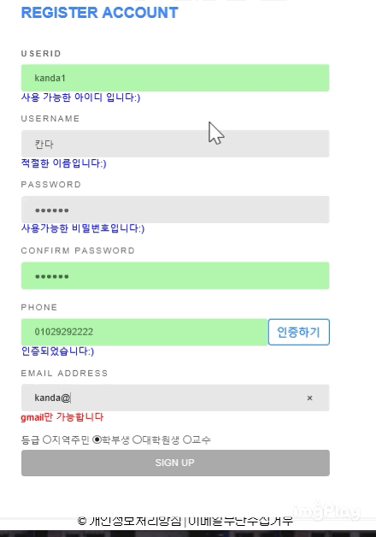
PART 4
会員加入
活性化

Slide 21
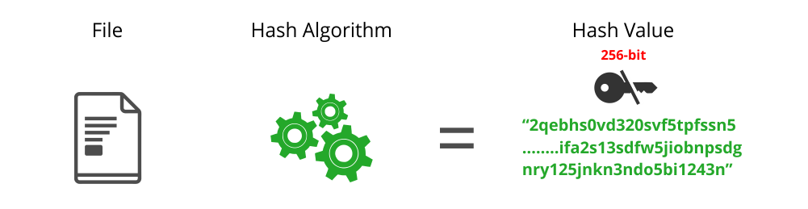
PART 4
会員加入
暗号化技術

Slide 22
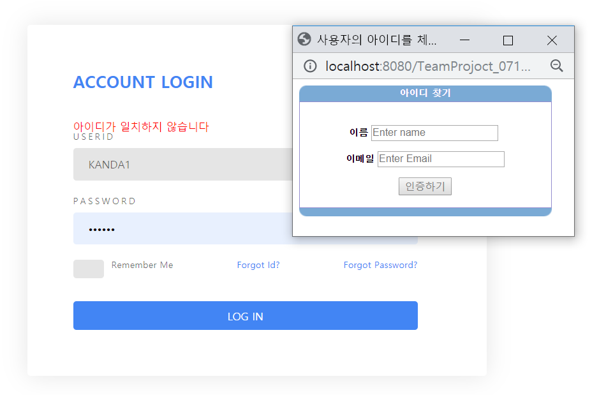
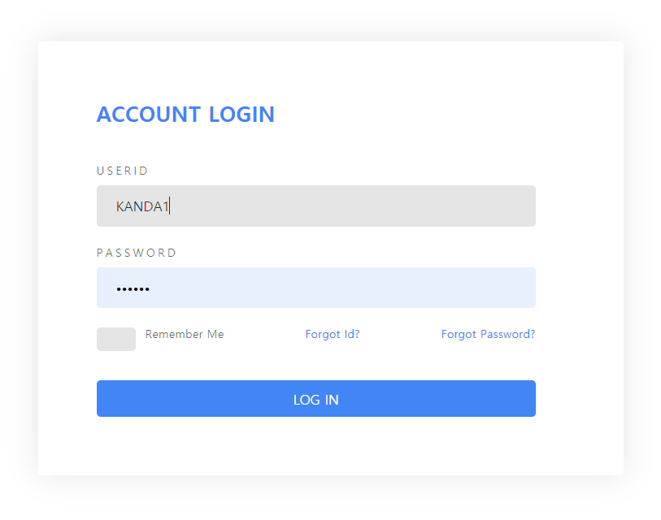
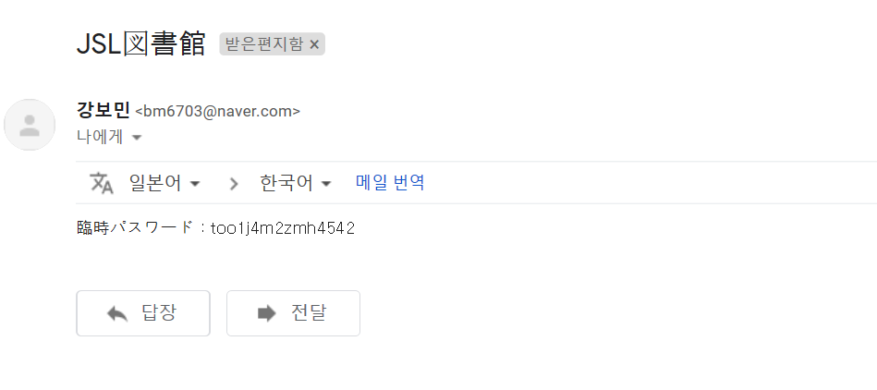
PART 4
LOGIN

Slide 23

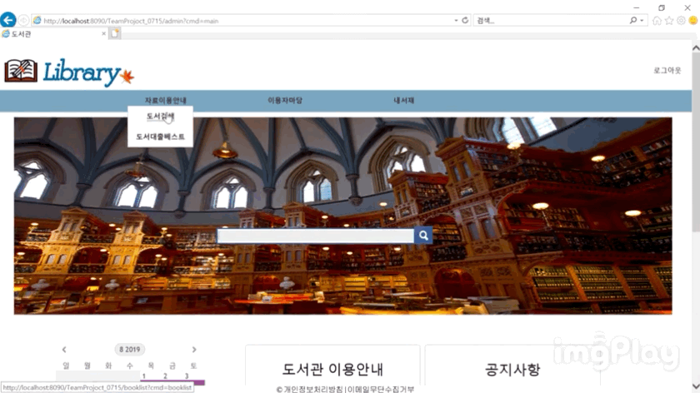
PART 4
BOOKLEND

Slide 24
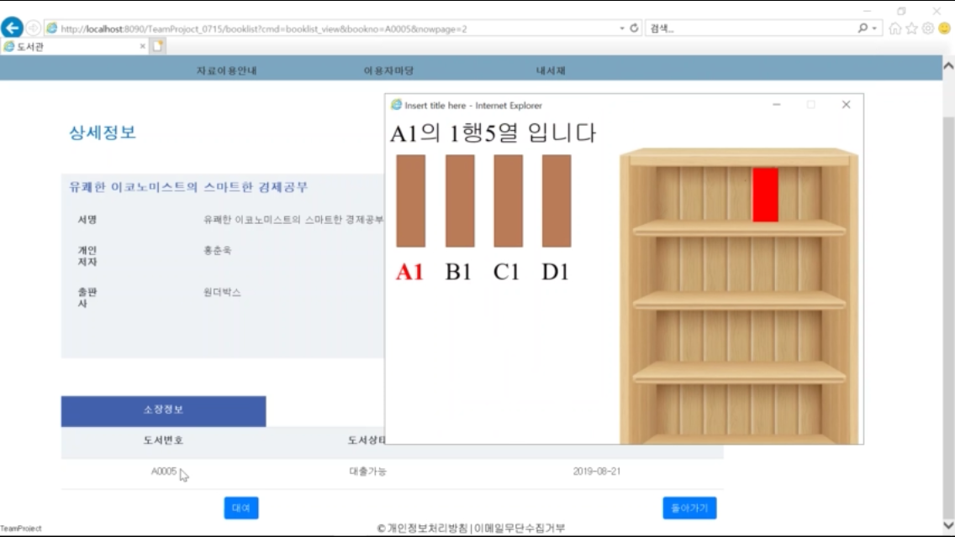
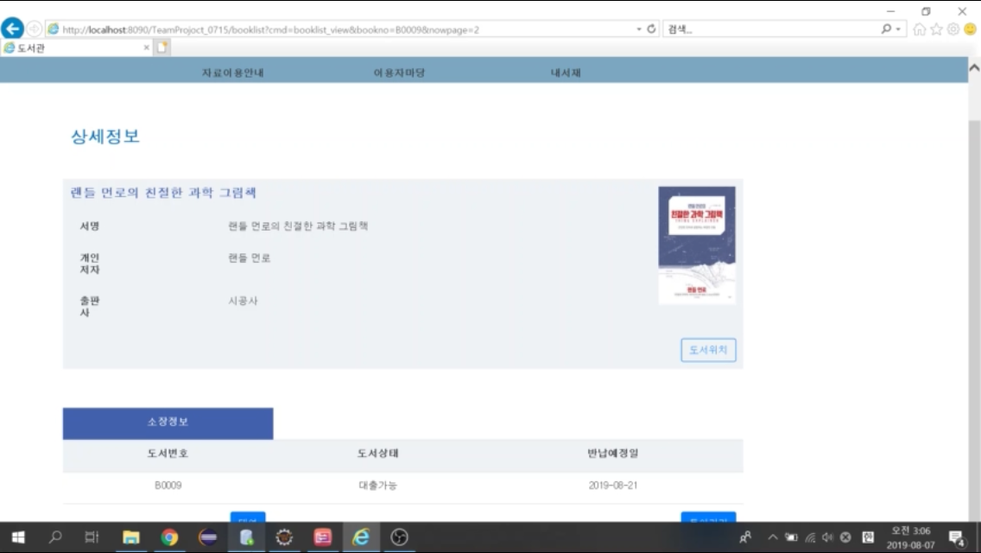
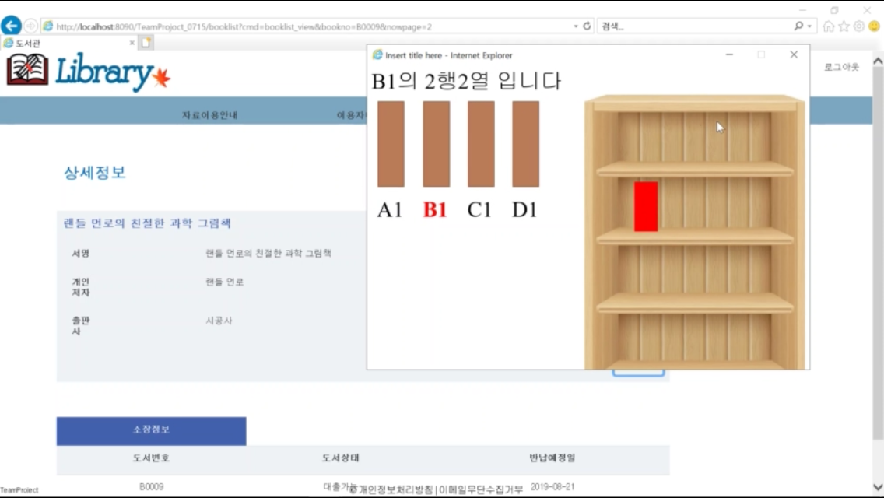
PART 4
BOOK位置

Slide 25




経済
経済
PART 4
BOOK位置
A 経済
B 科学
C 人文学
D 歴史
ジャンル
A0005

Slide 26
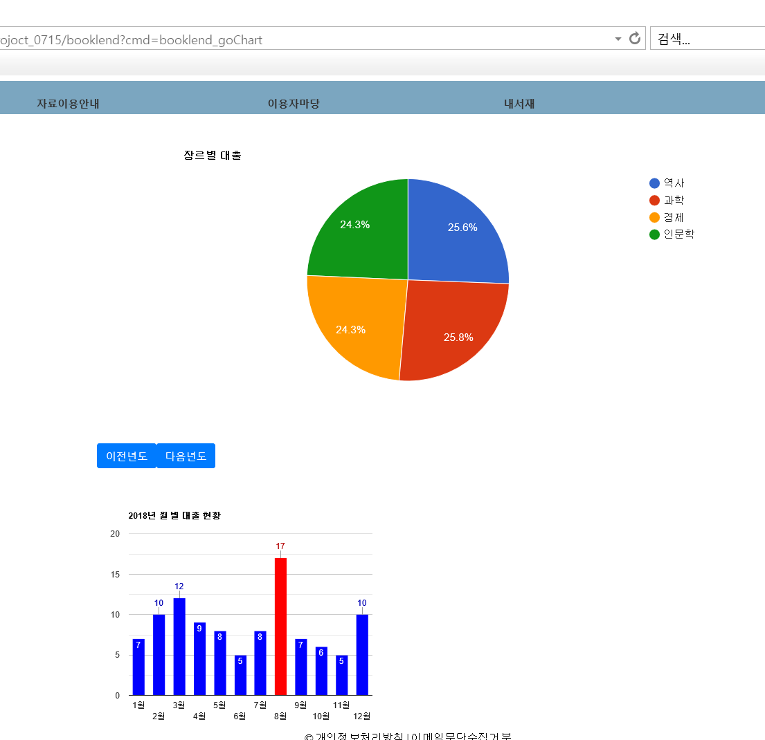
PART 4
グループの現況
Ajax + GoogleChart

Slide 27
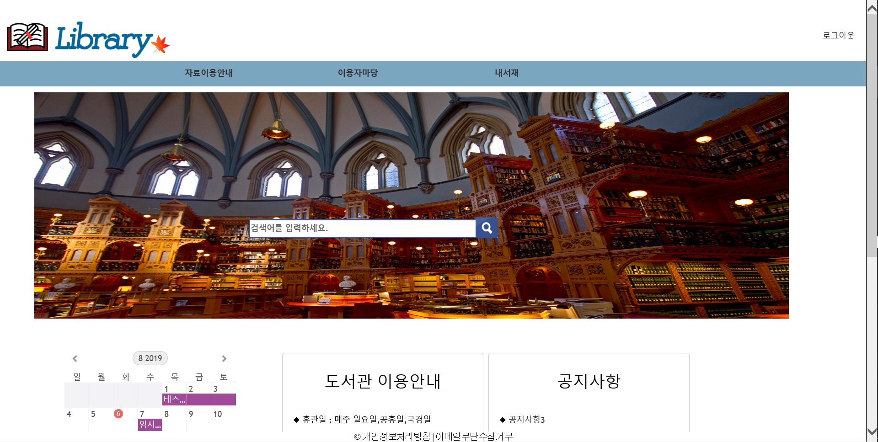
PART 4
管理者

Slide 28
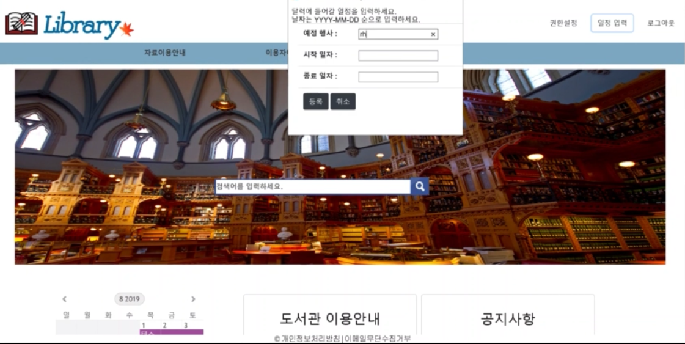
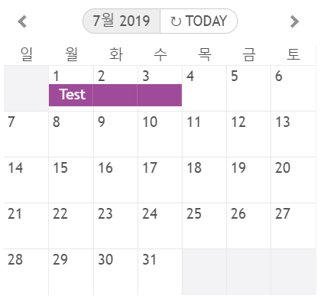
PART 4
管理者
権限設定
日程登録

Slide 29
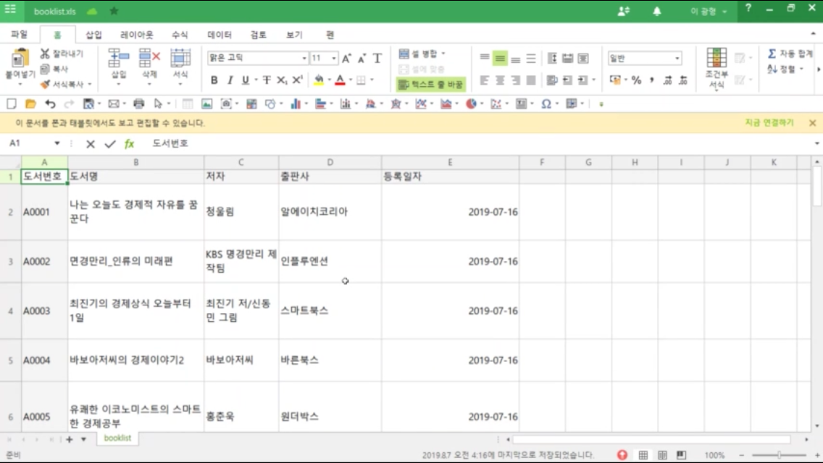
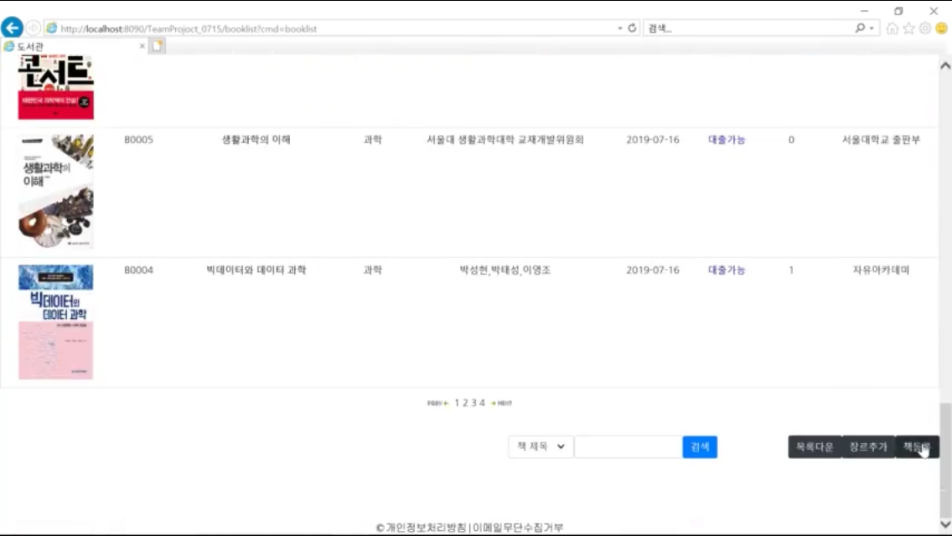
PART 4
管理者

Slide 30
PART 4
管理者

Slide 31
5. 試演映像

Slide 32
PART 5
試演映像
https://www.youtube.com/watch?v=jRrsUso4ncs&feature=youtu.be

